Slide 1

Môn: TIẾNG VIỆT
Lớp 4
Bài: Trái cây trong vườn Bác
GV: Trần Thị Thúy

Slide 2





Slide 3





Chia sẻ với bạn về một khu vườn mà em biết.

Slide 4


Em hãy cho biết tranh vẽ gì ?

Slide 5


Thứ tư, ngày 29 tháng 10 năm 2025
TIẾNG VIỆT
Bài 8 – Tiết 26
CÂY TRÁI TRONG VƯỜN BÁC

Slide 6


LUYỆN ĐỌC THÀNH TIẾNG

Slide 7

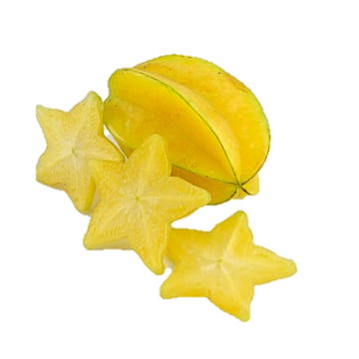
Cây trái trong vườn Bác
Sau khi dạo quanh đất nước, nếm các vị ngọt bùi, ta bâng khuâng trở về với cội nguồn: mảnh vườn quanh nhà sàn Bác. Đây là cái gốc của mùa xuân, cái gốc của mọi niềm vui, của màu xanh và vị ngọt bùi nở ra vô tận.
Vườn cây ôm tròn gần nửa vòng cung quanh ao cá cứ nở đầy nỗi thương nhớ không nguôi. Vị khế ngọt Ba Đình, hồng xiêm Xuân Đỉnh cát mịn, bưởi đỏ Mê Linh. Hồng Yên Thôn! Cả một rặng cây hồng! Mùa đông, cây trụi hết lá, chỉ còn hàng trăm quả trĩu trịt trên cành màu hồng chói như hàng trăm chiếc đèn lồng giữa sương giá, ơi cái màu hồng thắm thiết và vồn vã... Sum vầy muôn loài quả khác mang bóng dáng miền quê yêu thương. Bãi bờ Nam Bộ đậm vị phù sa trong mùi bưởi Biên Hoà. Lặng lờ Hương Giang phảng phất hương khói trên cành quýt Hương Cần nhỏ nhắn và quả thanh trà tròn xinh xứ Huế.
Mảnh vườn Bác ước chừng rộng bằng mảnh vườn làng Sen thuở ấu thơ. Nhưng do bàn tay sắp xếp của con người, ta có cảm giác rộng rãi, thoáng đãng, bốn mùa xum xuê hương sắc.

Slide 8



Giọng nhẹ nhàng, trong sáng, vui tươi.
Nhấn giọng ở những từ ngữ tả vẻ đẹp, từ ngữ chỉ trạng thái, tình cảm, cảm xúc,...

Slide 9
Chia đoạn
Đoạn 1: Từ đầu đến " nở ra vô tận"
Đoạn 2: Tiếp theo đến " tròn xinh xứ Huế"
Đoạn 3: Còn lại

Slide 10


Luyện đọc trong nhóm
Luyện đọc trong nhóm
Yêu cầu
- Phân công đọc theo đoạn.
- Giúp nhau sửa sai khi đọc.
- Tìm cách ngắt nghỉ câu văn dài, hiểu nghĩa từ khó giải nghĩa từ cùng nhau.

Slide 11

LUYỆN ĐỌC CÂU
Lặng lờ Hương Giang/phảng phất hương khói/ trên cành quýt Hương Cần nhỏ nhắn/và quả thanh trà tròn xinh xứ Huế.//

Slide 12
Giải thích nghĩa từ khó hiểu
Giải thích nghĩa từ khó hiểu
Trong bài đọc có những từ nào em chưa hiểu nghĩa?

Slide 13







Luyện đọc trước lớp
Tiêu chí đánh giá
Đọc đúng.
Đọc to, rõ.
Đọc ngắt, nghỉ đúng.

Slide 14

LUYỆN ĐỌC HIỂU

Slide 15
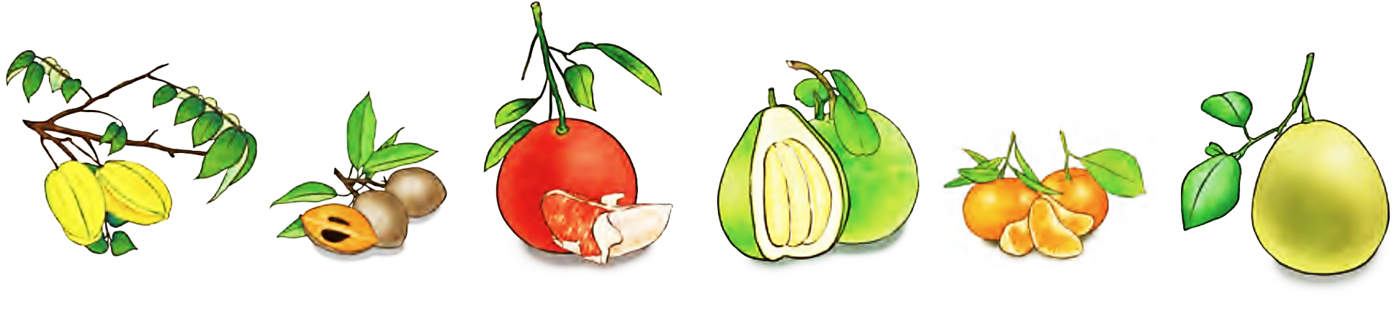
1. Mỗi loại quả trong vườn Bác có nguồn gốc từ đâu? Mỗi loại quả ấy được tả bằng những từ ngữ, hình ảnh nào?
Loại quả | Nguồn gốc | Từ ngữ, hình ảnh
khế
Ba Đình
ngọt
hồng xiêm
Xuân Đỉnh
cát mịn
bưởi đỏ
Mê Linh
đỏ
bưởi
Biên Hoà
đậm vị phù sa bãi bờ Nam Bộ
quýt
Hương Cần
nhỏ nhắn
thanh trà
Huế
tròn xinh

Slide 16
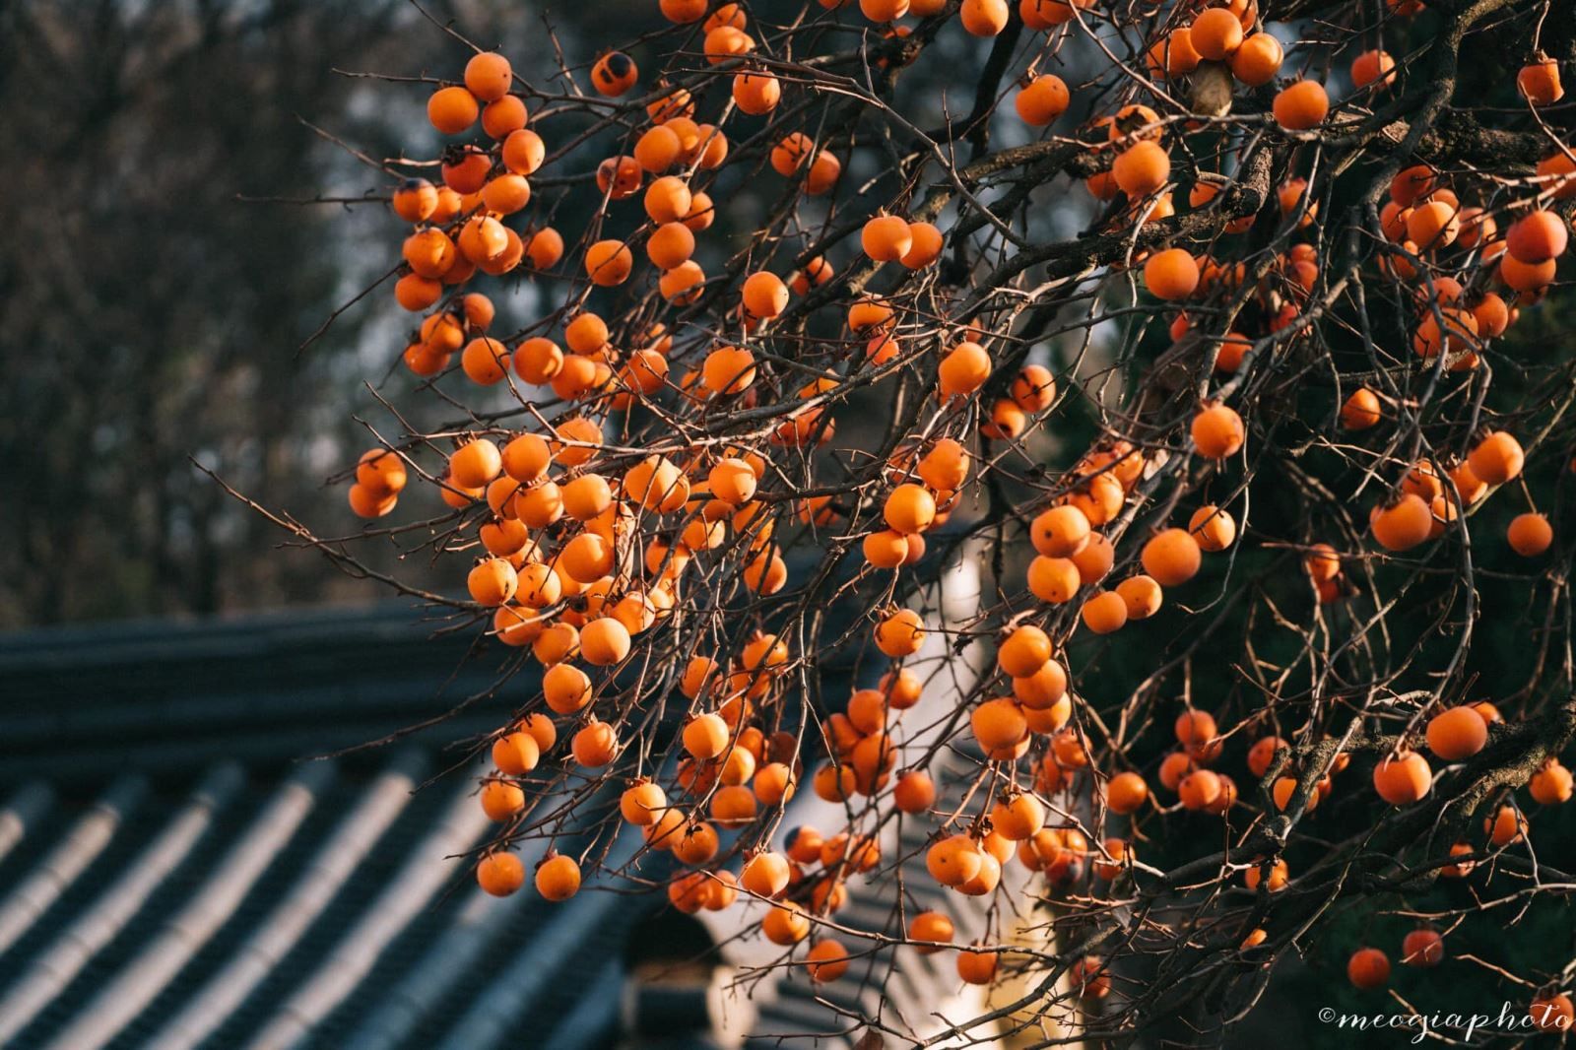
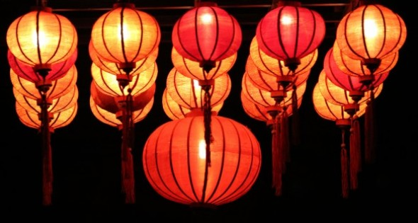


2. Cách tả màu sắc quả hồng Yên Thôn có gì đặc biệt?
Màu hồng chói như hàng trăm chiếc đèn lồng giữa sương giá; màu hồng thắm thiết và vồn vã.

Slide 17
Trong câu “ Sum vầy muôn loài quả khác mang bóng dáng miền quê yêu thương”.

Slide 18
Giải thích nghĩa từ khó hiểu
Giải nghĩa từ
Sum vầy
Sum họp, đoàn tụ,
quây quần

Slide 19

Ý NGHĨA ĐOẠN 1
Mỗi cây trong vườn Bác có nguồn gốc từ mọi miền đất nước

Slide 20
Ý NGHĨA ĐOẠN 2
Nguồn gốc của các loại cây quả trong vườn Bác và vẻ đẹp đặc trưng của nó

Slide 21

CÙNG TÌM HIỂU BÀI
3. Vì sao nói mảnh vườn quanh nhà sàn của Bác là "cái gốc của mọi niềm vui, của màu xanh và vị ngọt bùi nở ra vô tận"? Chọn các đáp án đúng:
• Vì mảnh vườn quanh nhà sàn của Bác trồng đủ loại quả.
• Vì cây trong vườn là của nhân dân các vùng, miền gửi về biếu Bác.
• Vì loại quả nào trồng ở vườn quanh nhà sàn của Bác cũng ngon.
• Vì cây trong vườn được chăm sóc bằng tình cảm yêu thương.

Slide 22
Ý NGHĨA ĐOẠN 3
Nhờ bàn tay sắp xếp, chăm sóc của Bác, của mọi người nên vườn cây của Bác thoáng đãng bốn mùa toả ngát hương sắc

Slide 23

CÙNG TÌM HIỂU BÀI
4. Bài đọc giúp em hiểu thêm điều gì về tình cảm của nhân dân cả nước với Bác Hồ?

Slide 24
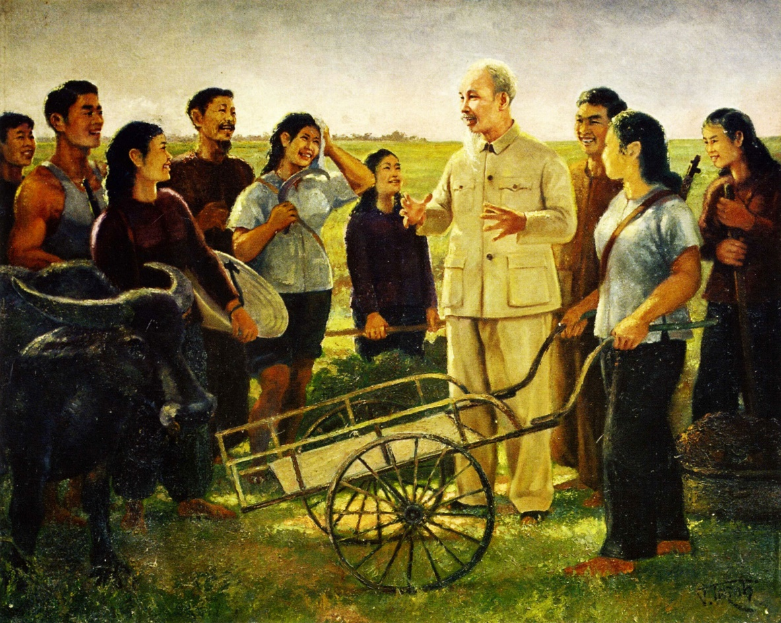
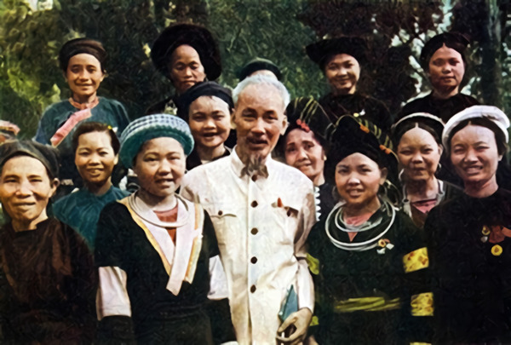
Người dân ở mọi miền của đất nước luôn quan tâm, yêu quý Bác Hồ.

Slide 25
CÙNG TÌM HIỂU BÀI
4. Bài đọc giúp em hiểu thêm điều gì về tình cảm của nhân dân cả nước với Bác Hồ?
Bài đọc giúp chúng ta hiểu thêm nhiều điều về tình cảm của nhân dân cả nước với Bác Hồ đó là tình yêu thương, sự kính trọng, lòng biết ơn vô bờ bến đối với công lao to lớn, sự hi sinh thầm lặng của Bác cho sự nghiệp giải phóng dân tộc.

Slide 26
Theo em nội dung chính của bài học là gì
Miêu tả vẻ đẹp tươi tốt, đầy sức sống của cây cối trong mảnh vườn quanh nhà sàn Bác Hồ

Slide 27
Ý nghĩa của bài học
Vườn cây trong nhà sàn thể hiện tình cảm yêu quý, biết ơn của nhân dân cả nước dành cho Bác Hồ

Slide 28
LUYỆN ĐỌC LẠI

Slide 29
Em sẽ đọc lại đoạn 2 với giọng như thế nào?

Slide 30


Giọng đọc: Trong sáng, vui tươi
Nhấn giọng: ở những từ ngữ gọi tên và miêu tả vẻ đẹp của vườn cây, từ ngữ chỉ tâm trạng, cảm xúc của tác giả...

Slide 31

Luyện đọc lại
Vườn cây ôm tròn gần nửa vòng cung quanh ao cá cứ nở đầy nỗi thương nhớ không nguôi. Vị khế ngọt Ba Đình, hồng xiêm Xuân Đỉnh cát mịn, bưởi đỏ Mê Linh. Hồng Yên Thôn! Cả một rặng cây hồng! Mùa đông, cây trụi hết lá, chỉ còn hàng trăm quả trĩu trịt trên cành màu hồng chói như hàng trăm chiếc đèn lồng giữa sương giá, ơi cái màu hồng thắm thiết và vồn vã... Sum vầy muôn loài quả khác mang bóng dáng miền quê yêu thương. Bãi bờ Nam Bộ đậm vị phù sa trong mùi bưởi Biên Hoà. Lặng lờ Hương Giang phảng phất hương khói trên cành quýt Hương Cần nhỏ nhắn và quả thanh trà tròn xinh xứ Huế.

Slide 32
Luyện đọc trong nhóm
Luyện đọc đoạn 2 trong nhóm đôi
Tiêu chí đánh giá
Đọc đúng.
Đọc to, rõ.
Đọc ngắt, nghỉ đúng, diễn cảm.

Slide 33


DẶN DÒ
DẶN DÒ
- Về nhà đọc lại bài.
- Chuẩn bị tiết sau: Mở rộng vốn từ Nhân hậu

Slide 34

Tiếng Việt
Xin chào và hẹn gặp lại

